Slide 1
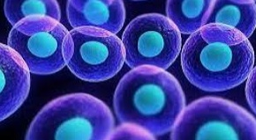
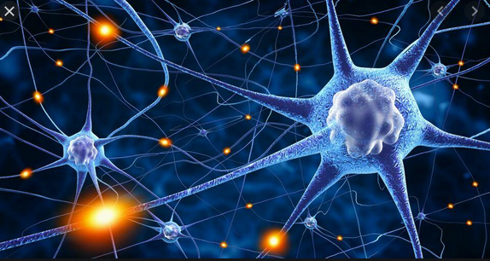
ΚΥΤΤΑΡΑ

Slide 2

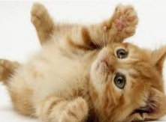
Χαρακτηριστικά ζωντανών οργανισμών
Όλοι οι ζωντανοί οργανισμοί (φυτά, ζώα, μύκητες, βακτήρια…. ), έχουν τα παρακάτω χαρακτηριστικά:
Όλοι οι ζωντανοί οργανισμοί τρέφονται (θέλουν να φάνε..).
Όλοι οι ζωντανοί οργανισμοί αναπνέουν (ακόμη και τα φυτά αναπνέουν).
Όλοι οι ζωντανοί οργανισμοί απεκκρίνουν (δηλαδή απομακρύνουν τις άχρηστες ουσίες από μέσα τους).

Slide 3
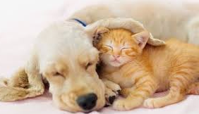
Χαρακτηριστικά ζωντανών οργανισμών
Όλοι οι ζωντανοί οργανισμοί (φυτά, ζώα, μύκητες, βακτήρια…. ), έχουν τα παρακάτω χαρακτηριστικά:
Όλοι οι ζωντανοί οργανισμοί αναπαράγονται (δημιουργούν απογόνους..).
Όλοι οι ζωντανοί οργανισμοί αναπτύσσονται (το μωρό..μεγαλώνει και γίνεται μεγάλος…).
Όλοι οι ζωντανοί οργανισμοί εμφανίζουν ερεθιστικότητα (αντιδρούν στις μεταβολές του περιβάλλοντος).

Slide 4
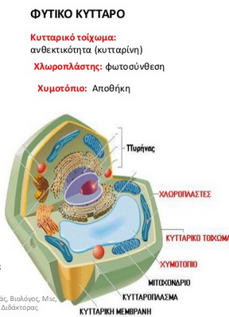
Χαρακτηριστικά ζωντανών οργανισμών
Όλοι οι οργανισμοί (φυτά, ζώα, μύκητες, βακτήρια…. ), αποτελούνται από κύτταρα.
Το κύτταρο είναι ο μικρότερος ζωντανός οργανισμός.
Αφού το κύτταρο είναι ζωντανός οργανισμός, εμφανίζει όλα τα χαρακτηριστικά της ζωής.

Slide 5
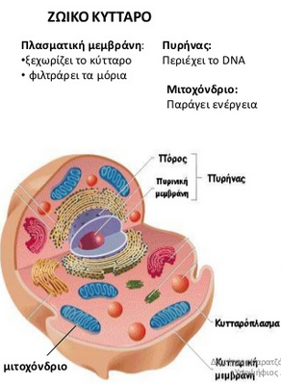
Κύτταρα
Αφού το κύτταρο είναι ζωντανός οργανισμός, εμφανίζει όλα τα χαρακτηριστικά της ζωής.
Δηλαδή το κάθε κύτταρο θέλει… να φάει, να αναπνεύσει, να αναπαραχθεί, να απομακρύνει τις άχρηστες ουσίες από μέσα του…

Slide 6
Κύτταρα
Γενικά υπάρχουν δύο ειδών κύτταρα
Το φυτικό κύτταρο ,από το οποίο αποτελούνται τα φυτά…
Το ζωικό κύτταρο ,από το οποίο αποτελούνται τα ζώα…

Slide 7
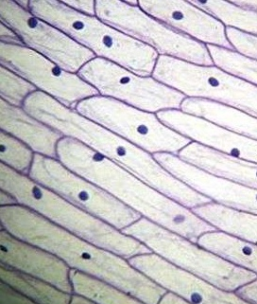
Κύτταρα
Κύτταρα όπως φαίνονται από το μικροσκόπιο

Slide 8
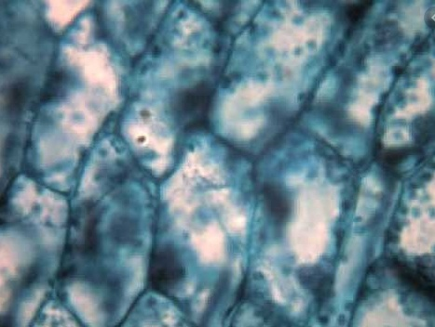
Κύτταρα
Κύτταρα όπως φαίνονται από το μικροσκόπιο

Slide 9
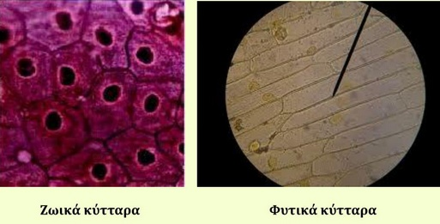
Κύτταρα
Κύτταρα όπως φαίνονται από το μικροσκόπιο

Slide 10
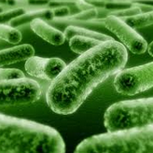
Κύτταρα
Οι ζωντανοί οργανισμοί χωρίζονται σε δύο κατηγορίες
Πολυκύτταροι οργανισμοί που αποτελούνται από πολλά κύτταρα…
Μονοκύτταροι οργανισμοί που αποτελούνται από ένα μόνο κύτταρο…
βακτήρια

Slide 11
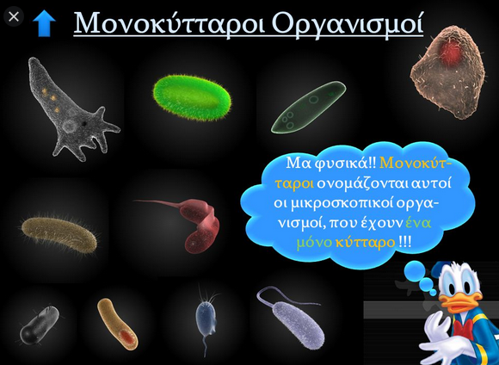

Slide 12
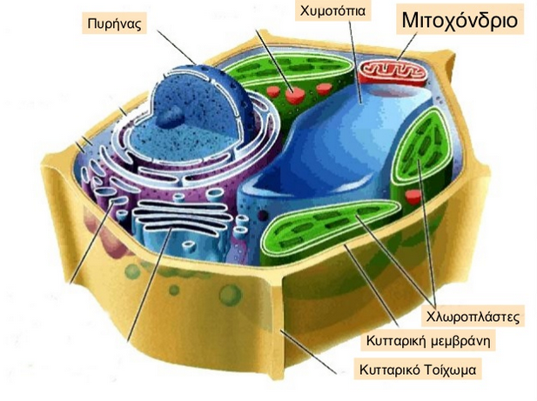

Slide 13
Κ Υ Τ Τ Α Ρ Ο
Η κυτταρική θεωρία αναφέρει:
Το κύτταρο αποτελεί την θεμελιώδη δομική και λειτουργική μονάδα όλων των οργανισμών (ζώα, φυτά, μικρόβια…).
Όλοι οι οργανισμοί , αποτελούνται από ένα ή περισσότερα κύτταρα.
Το κύτταρο είναι ο μικρότερος ζωντανός οργανισμός
Κάθε κύτταρο προέρχεται από άλλο κύτταρο.

Slide 14
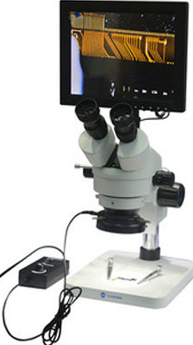
Κ Υ Τ Τ Α Ρ Ο
Με τη βοήθεια του μικροσκοπίου μπορούμε να μελετήσουμε την δομή και τις λειτουργίες των κυττάρων.
μικροσκόπιο

Slide 15
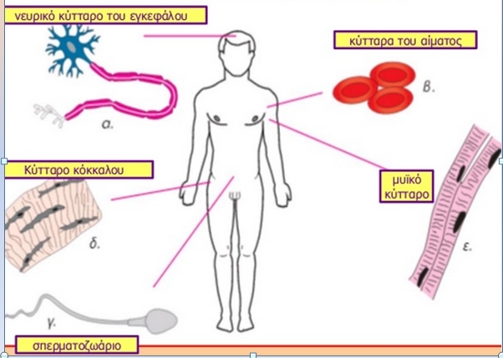
Κ Υ Τ Τ Α Ρ Ο
Υπάρχουν κύτταρα με διαφορετικές μορφές (δομή) που κάνουν διαφορετικές λειτουργίες.
Ωστόσο τα διαφορετικά κύτταρα έχουν κάποια κοινά χαρακτηριστικά, τα οποία παρουσιάζω στη συνέχεια…

Slide 16
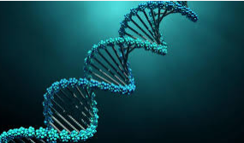
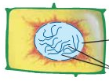
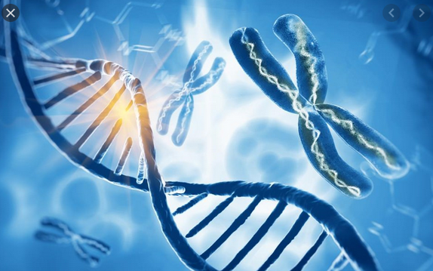
Κ Υ Τ Τ Α Ρ Ο
Το γενετικό υλικό είναι το DNA (=ντι εν έι).
Πυρήνας ενός κυττάρου
DNA

Slide 17
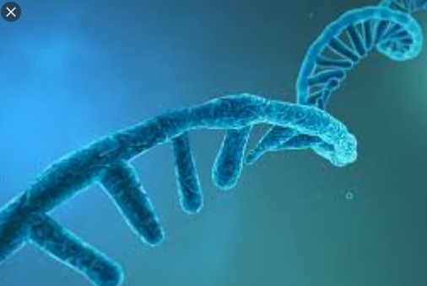
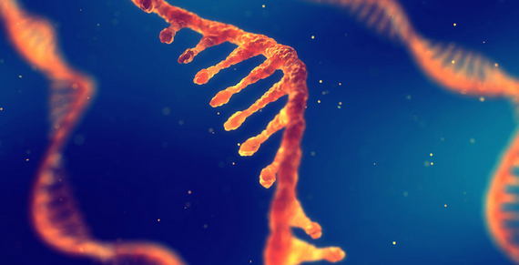
Κ Υ Τ Τ Α Ρ Ο
RNA (ερ εν έι)

Slide 18
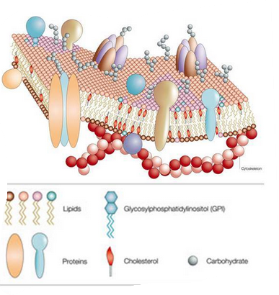
Οι μεμβράνες που βρίσκονται μέσα στους οργανισμούς, μοιάζουν με πολύ λεπτά φύλα που έχουν πολύ μικρό πάχος.
Αποτελούνται κυρίως από λιπίδια, πρωτεϊνες και υδατάνθρακες
μεμβράνη
λιπίδια
υδατάνθρακες
πρωτεϊνες

Slide 19
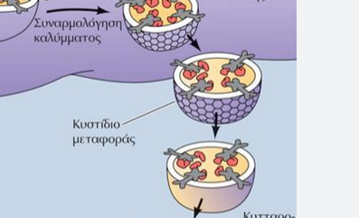
Τα κυστίδια γενικά μοιάζουν με σάκους που περιέχουν διάφορες ουσίες.

Slide 20
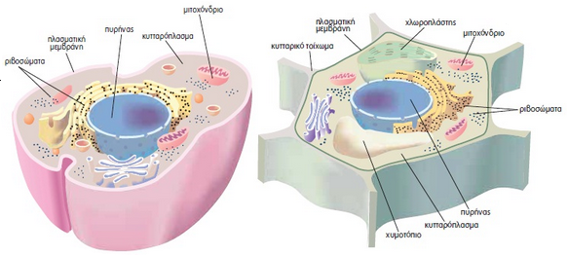
Ριβοσωμάτα
Τα ριβοσώματα βρίσκονται μέσα στα κύτταρα και αποτελούνται από πρωτεΐνες και RNA .
Εκεί γίνεται η σύνθεση των πρωτεϊνών
ριβοσώματα

Slide 21
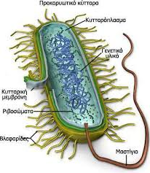
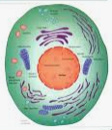
Κ Υ Τ Τ Α Ρ Ο
Τα κύτταρα μπορούμε να τα χωρίσουμε σε δυο ομάδες:
1.Τα προκαρυωτικά κύτταρα : δεν έχουν πυρηνική μεμβράνη που περιβάλλει (τυλίγει) το γενετικό τους υλικό (DNA)
2.Τα ευκαρυωτικά κύτταρα: έχουν πυρηνική μεμβράνη που περιβάλλει (τυλίγει) το γενετικό τους υλικό (DNA)
Το γενετικό υλικό (DNA) βρίσκεται μέσα στο πυρήνα , ο οποίος περιβάλλεται από πυρηνική μεμβράνη.

Slide 22
Ευκαρυωτικο Κ Υ Τ Τ Α Ρ Ο
Ζωικό κύτταρο
Φυτικό κύτταρο

Slide 23
Ευκαρυωτικο Κ Υ Τ Τ Α Ρ Ο – πλασματική μεμβράνη
Κάθε ευκαρυωτικό κύτταρο, καλύπτεται γύρω – γύρω από την πλασματική μεμβράνη.
Πλασματική μεμβράνη
Ζωικό κύτταρο
Φυτικό κύτταρο

Slide 24
Ευκαρυωτικο Κ Υ Τ Τ Α Ρ Ο – πλασματική μεμβράνη
Η πλασματική μεμβράνη:
Αποτελείται (δομείται) από λιπίδια και πρωτεΐνες.
Διαχωρίζει το κύτταρο από το περιβάλλον.
Ελέγχει ποιες ουσίες εισέρχονται (μπαίνουν) στο κύτταρο και ποιες ουσίες εξέρχονται (βγαίνουν ) από το κύτταρο.
Πλασματική μεμβράνη
Ζωικό κύτταρο
Φυτικό κύτταρο

Slide 25
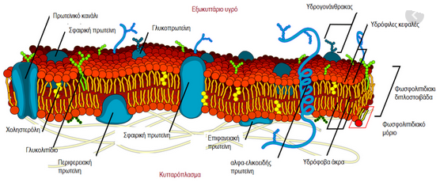
Ευκαρυωτικο Κ Υ Τ Τ Α Ρ Ο – πλασματική μεμβράνη
Ένα σχήμα από ένα κομμάτι της πλασματικής μεμβράνης από κοντά. Με το μπλε χρώμα είναι πρωτεΐνες και με το κίτρινο και πορτοκαλί χρώμα είναι τα λιπίδια.

Slide 26
Ευκαρυωτικο Κ Υ Τ Τ Α Ρ Ο – πυρήνας
Ο πυρήνας βρίσκεται μέσα στο κύτταρο, έχει σχήμα σφαιρικό ή ωοειδές (σχήμα αυγού) .
Ο πυρήνας αποτελεί το «κέντρο ελέγχου» του κυττάρου.
Πυρήνας
Ζωικό κύτταρο
Φυτικό κύτταρο

Slide 27
Ευκαρυωτικο Κ Υ Τ Τ Α Ρ Ο – πυρήνας
Μέσα στο πυρήνα υπάρχει το γενετικό υλικό το DNA.
Στο DNA βρίσκονται όλες οι «πληροφορίες» που αφορούν τις λειτουργίες και τη δομή του κυττάρου..
Πυρήνας
DNA
DNA
Ζωικό κύτταρο
Φυτικό κύτταρο

Slide 28
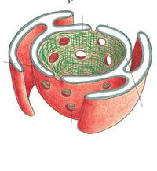
Ευκαρυωτικο Κ Υ Τ Τ Α Ρ Ο – πυρήνας
Πυρήνας κυττάρου
Ο πυρήνας περιβάλλεται από μια διπλή μεμβράνη, την πυρηνική μεμβράνη. ..
Πυρήνας
Πυρηνική μεμβράνη
Πυρηνικός πόρος (άνοιγμα) μέσω του οποίου εισέρχονται και εξέρχονται ουσίες στο πυρήνα.
Ζωικό
Φυτικό

Slide 29
Ευκαρυωτικο Κ Υ Τ Τ Α Ρ Ο – κυτταρόπλασμα
Το κυτταρόπλασμα είναι ο χώρος μεταξύ του πυρήνα του κυττάρου και της πλασματικής μεμβράνης. Το κυτταρόπλασμα περιέχει μια ουσία που μοιάζει με «ζελέ»
Μέσα στο κυτταρόπλασμα υπάρχουν τα διάφορα οργανίδια του κύτταρου, τα όποια θα παρουσιάσω στη συνέχεια.
κυτταρόπλασμα
Ζωικό κύτταρο
Φυτικό κύτταρο

Slide 30
Ευκαρυωτικο Κ Υ Τ ΤΑ Ρ Ο – ενδοπλασματικο δίκτυο
Το ενδοπλασματικο δίκτυο αποτελείτε από μεμβράνες, οι μεμβράνες αυτές συνδέονται με τη πλασματική και την πυρηνική μεμβράνη.
Είναι ένα σύστημα αγωγών και κύστεων, μέσω τον οποίων μεταφέρονται ουσίες σε όλα τα μέρη του κύτταρου.
Ενδοπλασματικό δίκτυο
Ζωικό κύτταρο
Φυτικό κύτταρο

Slide 31
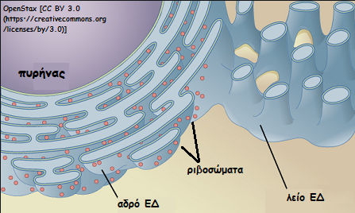
Ευκαρυωτικο Κ Υ Τ ΤΑ Ρ Ο – ενδοπλασματικο δίκτυο
Υπάρχουν 2 μορφές ενδοπλασματικού δικτύου:
Το αδρό ενδοπλασματικό δίκτυο, πάνω στο οποίο βρίσκονται τα ριβοσώματα. Ριβοσώματα υπάρχουν και ελεύθερα στο κυτταρόπλασμα.
Το λείο ενδοπλασματικό δίκτυο, όπου γίνεται η σύνθεση των λιπιδίων. Σε αυτό έχουμε και αποθήκευση πρωτεϊνών.
Λείο ενδοπλασματικό δίκτυο
Αδρό ενδοπλασματικό δίκτυο

Slide 32
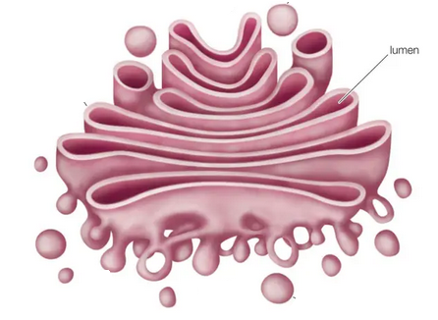
Ευκαρυωτικο Κ Υ Τ ΤΑ Ρ Ο – σύμπλεγμα golgi
Το σύμπλεγμα golgi μοιάζει να αποτελείται από παραλλήλους πεπλατυσμένους σάκους.
Οι πρωτεΐνες αφού δημιουργηθούν στα ριβοσώματα μεταφέρονται στο σύμπλεγμα golgi , όπου τροποποιούνται και παίρνουν την τελική τους μορφή.
.
σύμπλεγμα golgi
Ζωικό κύτταρο
Φυτικό κύτταρο

Slide 33
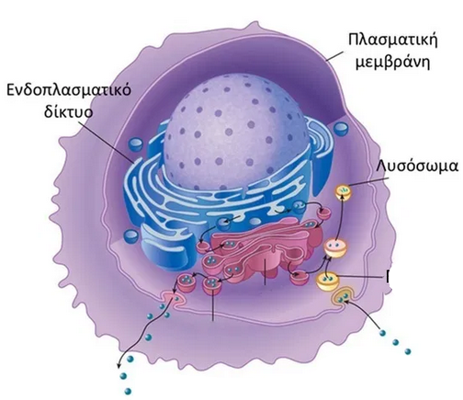
Ευκαρυωτικο Κ Υ Τ ΤΑ Ρ Ο – Λυσοσώματα
Τα λυσοσώματα έχουν σφαιρικό σχήμα.
Μέσα τους περιέχουν κάποια ένζυμα που μπορούν να διασπάσουν διάφορες ουσίες, όπως πρωτεΐνες αλλά και διάφορα μικρόβια.
Πυρηνική μεμβράνη

Slide 34
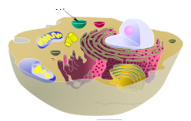
Ευκαρυωτικο Κ Υ Τ ΤΑ Ρ Ο – Κενοτόπια
Τα κενοτόπια είναι κυστίδια που περιβάλλονται από λεπτή μεμβράνη και περιέχουν ένα υδατώδες υγρό.
Έχουμε τα πεπτικά κενοτόπια που υπάρχουν στα ζωικά κύτταρα και τα χυμοτόπια που υπάρχουν στα φυτικά κύτταρα..
Τα πεπτικά κενοτόπια σχηματίζονται στο ζωικό κύτταρο όταν εισέρχεται μέσα στο κύτταρο τροφή ή μικροοργανισμοί, οι οποίοι στη συνέχεια θα χρησιμοποιηθούν από το κύτταρο ή θα καταστραφούν. .
Πεπτικό κενοτόπιο
Ζωικό κύτταρο

Slide 35
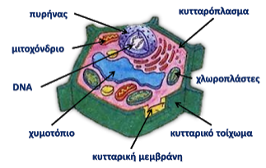
Ευκαρυωτικο Κ Υ Τ ΤΑ Ρ Ο – Κενοτόπια
Τα χυμοτόπια βρίσκονται στο φυτικό κύτταρο. Μέσα στα χυμοτόπια αποθηκεύεται νερό και θρεπτικές ουσίες που είναι απαραίτητες για την ζωή του κυττάρου.
Είναι μεγάλα σε μέγεθος και καταλαμβάνουν μεγάλο χώρο του κυττάρου.
χυμοτόπιο
Φυτικό κύτταρο

Slide 36
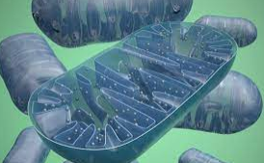
Ευκαρυωτικο Κ Υ Τ ΤΑ Ρ Ο – μιτοχόνδρια
Τα μιτοχόνδρια έχουν σχήμα σφαιρικό ή ωοειδές η επίμηκες. Μέσα στα μιτοχόνδρια υπάρχουν ειδικά ένζυμα που διασπούν χημικές ενώσεις, και έτσι απελευθερώνεται ενέργεια.
Επομένως τα μιτοχόνδρια είναι αυτά τα οργανίδια του κυττάρου, που εξασφαλίζουν την απαραίτητη ενέργεια για τις λειτουργίες του.
μιτοχόνδρια
μιτοχόνδρια
κύτταρο

Slide 37
Ευκαρυωτικο Κ Υ Τ ΤΑ Ρ Ο – μιτοχόνδρια
Μέσα στα μιτοχόνδρια η τροφή αντιδρά με το οξυγόνο και παράγεται ενέργεια.
Μέσα σε ένα κύτταρο μπορεί να βρίσκονται 1 ή περισσότερα μιτοχόνδρια, ανάλογα με τις ανάγκες του κάθε κυττάρου για ενέργεια.
μιτοχόνδρια
μιτοχόνδρια
κύτταρο

Slide 38
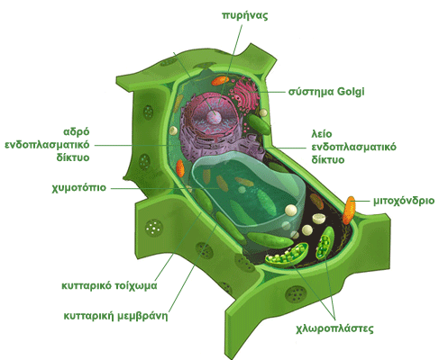
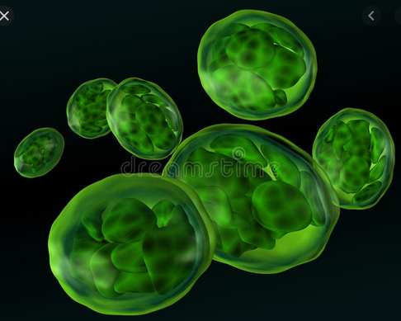
Ευκαρυωτικο Κ Υ Τ ΤΑ Ρ Ο – χλωροπλάστες
Οι χλωροπλάστες έχουν σχήμα φακοειδές (σαν φακή).
Μέσα στους χλωροπλάστες με την διαδικασία της φωτοσύνθεσης παράγεται γλυκόζη και οξυγόνο. Οι χλωροπλάστες υπάρχουν μόνο σε κάποια φυτικά κύτταρα .
Φυτικό κύτταρο
χλωροπλάστες
χλωροπλάστες

Slide 39
Ευκαρυωτικο Κ Υ Τ ΤΑ Ρ Ο – κυτταρικό τοίχωμα
Το κυτταρικό τοίχωμα, υπάρχει στα φυτικά κύτταρα και περιβάλλει την πλασματική μεμβράνη .
Είναι ανθεκτικό , αποτελείται κυρίως από κυτταρίνη και στηρίζει το κύτταρο.
Φυτικό κύτταρο

Slide 40
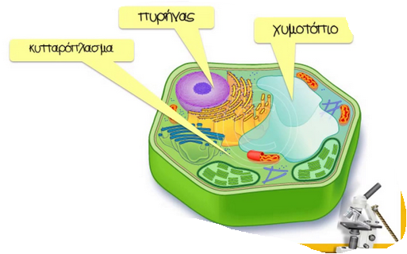
Ευκαρυωτικο Κ Υ Τ ΤΑ Ρ Ο
Οργανίδια που υπάρχουν μέσα στο ζωικό κύτταρο:
Οργανίδια που υπάρχουν μέσα στο φυτικό κύτταρο:
Ενδοπλασματικό δίκτυο
Σύμπλεγμα Golgi
Λυσοσώματα
Χυμοτόπια
Μιτοχόνδρια
Χλωροπλάστες
Ενδοπλασματικό δίκτυο
Σύμπλεγμα Golgi
Λυσοσώματα
Πεπτικά κενοτόπια
Μιτοχόνδρια
ζωικό κύτταρο
Φυτικό κύτταρο

